Slide 1
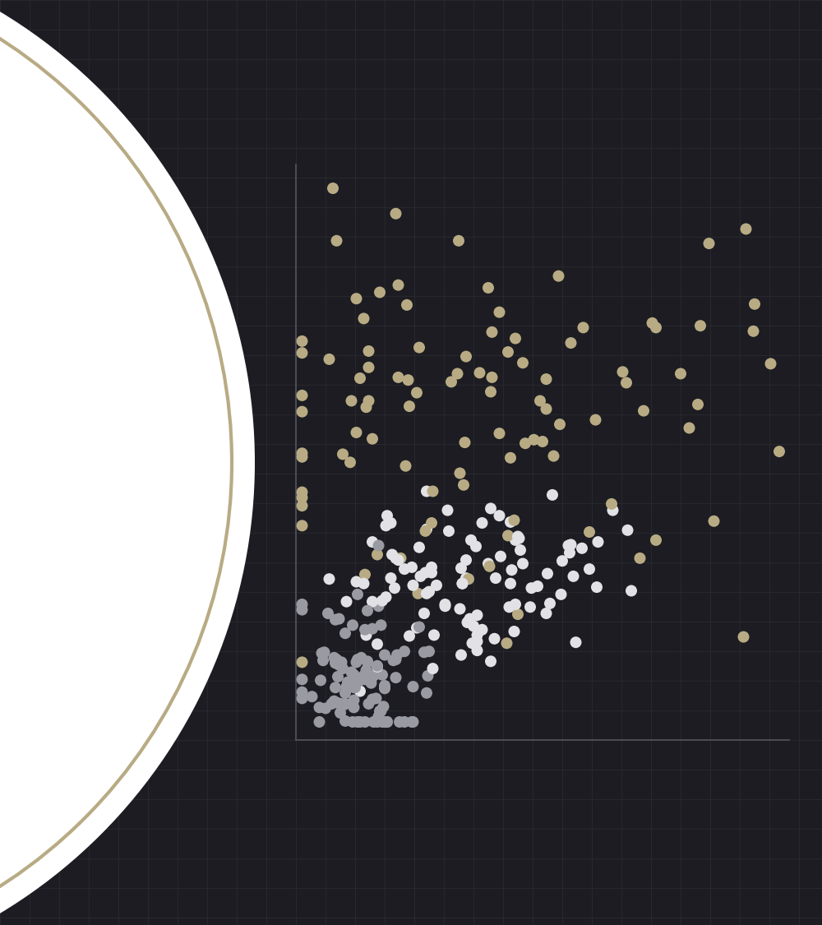
КУРС «ИСКУССТВЕННЫЙ ИНТЕЛЛЕКТ» · 9 КЛАСС
Что такое машинное обучение:
данные, признаки, выборки
ML
Инженерная школа «УникУм», КузГТУ им. Т. Ф. Горбачева
Notes:
Первое занятие курса. Представьтесь и скажите, чем мы будем заниматься весь год: учить компьютер находить правила по примерам. Сквозная тема курса – беспилотный транспорт: на картинке справа настоящие данные из нашей практики, каждая точка – объект на дороге, по горизонтали его скорость, по вертикали длина; серые – пешеходы, белые – велосипедисты, золотые – автомобили. Спросите: какие группы точек вы видите и где их границы трудно провести? Сегодня три вопроса: что такое машинное обучение, как устроены данные и зачем их делить на выборки. На практике каждый сам напишет функции, которые в следующих работах будут стоять в готовой ячейке в самом начале.

Slide 2
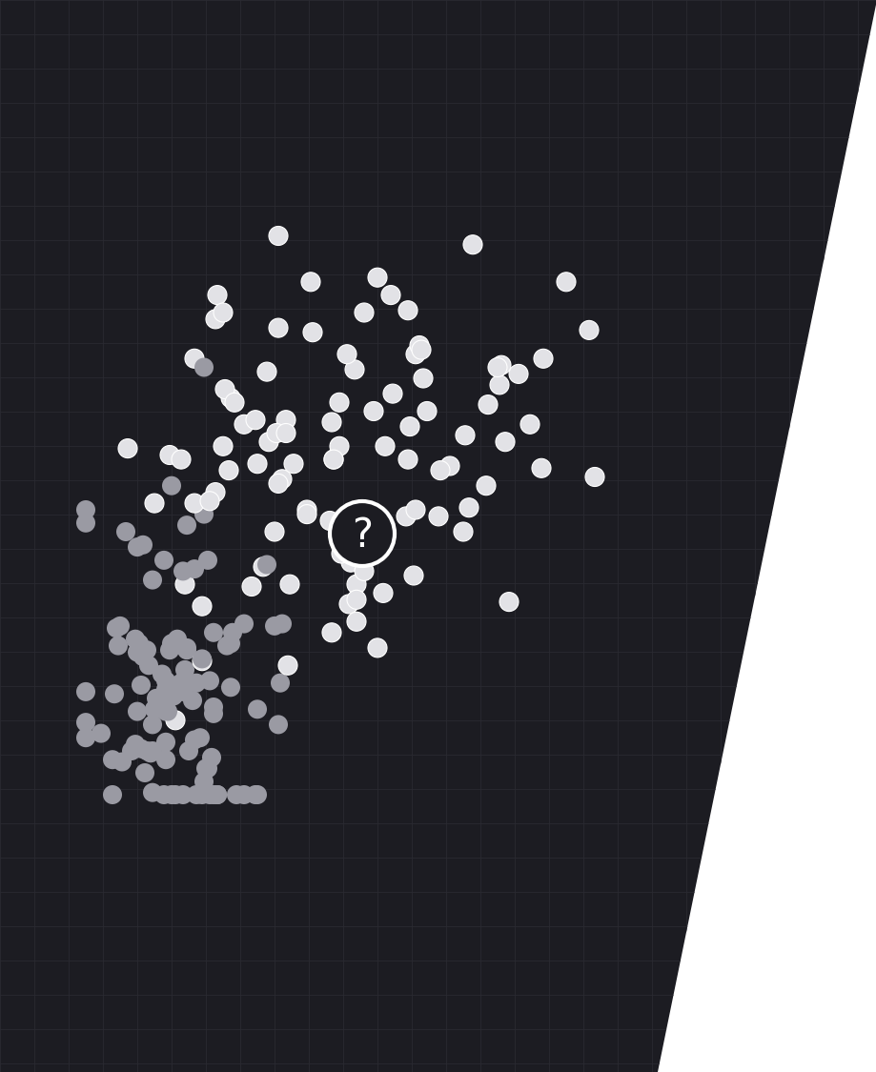
?
«Напишите правило, по которому беспилотник отличит пешехода от велосипедиста»
Известны скорость и длина объекта. Серые точки – пешеходы, белые – велосипедисты. Попробуйте сформулировать «если …, то …» – и найдите к нему контрпример.
Notes:
Дайте классу 3 минуты: пусть в парах напишут правило в виде «если …, то …», по которому беспилотник отличит пешехода от велосипедиста по скорости и длине объекта. Соберите варианты на доске, например «если скорость больше 10 км/ч – велосипедист». Покажите контрпримеры: велосипедист, который стоит на светофоре или ведет велосипед рядом; бегущий человек; ребенок на самокате. На картинке настоящие данные: серые (пешеходы) и белые (велосипедисты) точки заходят друг на друга, и одной границы нет. Вывод: правило есть, но придумать его словами очень трудно – а по примерам компьютер может найти его сам. Это и есть машинное обучение.

Slide 3

01
Что такое машинное обучение
Правила из примеров, виды обучения и где это работает
9 класс · Тема 1 · Блок 1 · Что такое машинное обучение
3
Notes:
Раздел 01. Скажите, что сейчас дадим определение, разберемся, чем машинное обучение отличается от обычного программирования, и посмотрим, какими бывают задачи.

Slide 4
ПОДХОДЫ К ЗАДАЧЕ
Два способа получить программу
Программирование
Человек пишет правило, компьютер его исполняет. Работает, когда правило известно и просто.
Правила
+
Данные
→
Ответы
Машинное обучение
Человек дает примеры с ответами, компьютер сам находит правило – модель.
Данные
+
Ответы
→
Правила
Найденное правило называется моделью. Дальше ее применяют к новым данным.
9 класс · Тема 1 · Блок 1 · Что такое машинное обучение
4
Notes:
Нарисуйте две схемы на доске. Обычное программирование: человек пишет правила, компьютер применяет их к данным и выдает ответы. Машинное обучение: человек дает данные и правильные ответы, компьютер сам находит правила – модель. Затем модель применяют к новым данным. Подчеркните: машинное обучение не «умнее» программирования, это другой способ получить правило. Если правило простое и известно (расчет сдачи, перевод км/ч в м/с), его проще написать. Если правило сложно выразить словами (отличить пешехода от велосипедиста на видео), его выводят из примеров. Спросите: какие задачи из вашей жизни лучше решать правилами, а какие – примерами?

Slide 5
ОПРЕДЕЛЕНИЕ
Учиться на опыте
Машинное обучение
!
Обобщающая способность
способ научить компьютер решать задачу на опыте – на примерах данных, а не по пошаговой инструкции. Система сама учится распознавать объекты, делать прогнозы и относить объекты к классам.
Модель ценна, только если правильно отвечает на новых объектах, которых не видела. Выучить ответы наизусть – не значит научиться.
“
Двухлетнего ребенка отправили за килограммом картошки. Сначала надо научить его отличать картошку от других овощей, понимать килограмм и цену – и с первого раза вряд ли получится. Нужен опыт. Модели тоже.
9 класс · Тема 1 · Блок 1 · Что такое машинное обучение
5
Notes:
Дайте определение: машинное обучение – это способ научить компьютер решать задачу на опыте, на примерах данных, а не по пошаговой инструкции. Расскажите аналогию из статьи Яндекс Практикума: двухлетнего ребенка отправили за килограммом картошки. Сначала его надо научить отличать картошку от других овощей, понимать, что такое килограмм, соотносить количество и цену – и даже с хорошими объяснениями с первого раза вряд ли получится. Нужен опыт, много попыток. Алгоритму машинного обучения тоже нужно много примеров. Главная мысль слайда – правая карточка: модель ценна только тогда, когда правильно отвечает на новых объектах. Это называется обобщающей способностью, и все разговоры про выборки в разделе 03 – о том, как ее честно проверить.

Slide 6
ИСТОРИЯ
Короткая история
1958
1959
1997
2014
2020
Перцептрон
Термин
Deep Blue
DeepFace
AlphaFold
Розенблатт строит первую нейросеть
Сэмюэл: шашки, которые учатся сами
Компьютер выигрывает матч у Каспарова
Распознавание лиц в соцсети
Форма белков по их составу
Идеи старые – заработали, когда появились большие данные и быстрые компьютеры.
9 класс · Тема 1 · Блок 1 · Что такое машинное обучение
6
Notes:
Пройдите по линии времени. 1958 – Фрэнк Розенблатт построил перцептрон, первую искусственную нейросеть, которая распознавала образы. 1959 – Артур Сэмюэл из IBM придумал сам термин «машинное обучение»: его программа для шашек играла сама с собой и училась на своих партиях. 1996–1997 – компьютер IBM Deep Blue сначала выиграл у Гарри Каспарова партию, а через год и матч. 2014 – Facebook представил DeepFace для распознавания лиц. 2020 – AlphaFold от DeepMind научился предсказывать форму белков по их составу – задача, над которой биологи бились полвека. Спросите: что изменилось между 1958 и 2020 годами, почему идеи 60-летней давности заработали только сейчас? (Ответ: появилось много данных и быстрые компьютеры, в том числе видеокарты.)

Slide 7
ПОНЯТИЯ
ИИ, машинное обучение, глубокое обучение
1
ИИ
Искусственный интеллект
Все технологии для «интеллектуальных» задач, в том числе с готовыми правилами
Машинное обучение
2
Машинное обучение
Правила выводятся из данных. Признаки готовит человек – 9 класс
Глубокое
обучение
3
Глубокое обучение
Многослойные нейросети сами извлекают признаки из сырых данных – 10 класс
9 класс · Тема 1 · Блок 1 · Что такое машинное обучение
7
Notes:
Эти три слова часто путают. Искусственный интеллект – самое широкое понятие: все технологии, которые решают «интеллектуальные» задачи, в том числе программы с заранее заданными правилами. Машинное обучение – часть ИИ, где правила не задаются, а выводятся из данных. Глубокое обучение – часть машинного обучения на многослойных нейросетях: классическим методам признаки готовит человек, а глубокие сети умеют извлекать их сами из больших массивов данных – например, из пикселей картинки. В 9 классе мы изучаем классическое машинное обучение, в 10 – глубокое. Спросите: шахматная программа, которая перебирает ходы по правилам, – это ИИ? Машинное обучение? (ИИ, но не обязательно машинное обучение.)

Slide 8
ВИДЫ ОБУЧЕНИЯ
Три вида обучения
1
2
3
С учителем
Без учителя
С подкреплением
Ответы известны: данные размечены
Ответов нет: модель сама ищет группы
Действие – награда или штраф
Люди обвели рамкой машины на тысячах кадров
Магазин находит группу покупателей «родители»
Робот учится открывать двери, программа – играть
классификация, регрессия
кластеризация
игры, роботы
В этом блоке – обучение с учителем. Кластеризация – Блок 2.
9 класс · Тема 1 · Блок 1 · Что такое машинное обучение
8
Notes:
Разберите три карточки. Обучение с учителем: для каждого примера известен правильный ответ – данные размечены. Чтобы научить беспилотник находить машины, люди обводят рамкой каждую машину на тысячах кадров. Задачи: классификация (ответ – класс) и регрессия (ответ – число). Обучение без учителя: ответов нет, модель сама ищет закономерности – например, интернет-магазин замечает, что одни покупатели каждый месяц берут подгузники и игрушки, и относит их к группе «родители»; это кластеризация. Обучение с подкреплением: модель действует и получает награду или штраф – так учатся игровые программы и роботы, которые пробуют открыть дверь и постепенно осваивают ручки разной формы. В этом блоке мы занимаемся обучением с учителем, кластеризация будет в Блоке 2. Спросите: к какому виду относится рекомендация музыки? (Чаще всего с учителем: ответ – поставил ли человек лайк.)

Slide 9
ПРИМЕНЕНИЕ
Где уже работает машинное обучение
1
Банки
2
Медицина
3
Маркетинг
Скоринг: вернет ли человек кредит
Форма белков, поиск опухолей на снимках
Рекомендации музыки и товаров
4
Сельское хозяйство
5
Безопасность
6
Беспилотники
Прогноз урожая, расчет удобрений
Поиск мошеннических операций
Пешеходы, машины, тормозной путь
9 класс · Тема 1 · Блок 1 · Что такое машинное обучение
9
Notes:
Пройдитесь по шести карточкам и попросите учеников добавить свои примеры. Банки: скоринг – модель по анкете оценивает, вернет ли человек кредит. Медицина: AlphaFold предсказывает форму белков, модели находят опухоли на снимках. Маркетинг: рекомендации музыки и товаров, магазины без касс. Сельское хозяйство: прогноз урожая, расчет удобрений по составу почвы. Безопасность: поиск мошеннических операций. Транспорт – наша сквозная тема: беспилотник распознает пешеходов и машины, оценивает тормозной путь, прогнозирует, куда пойдет пешеход. Подчеркните: за каждым примером стоят данные с ответами, собранные людьми.

Slide 10

02
Данные
Объекты, признаки, ответы и пять этапов работы
9 класс · Тема 1 · Блок 1 · Что такое машинное обучение
10
Notes:
Раздел 02. Модель учится только на том, что ей показали. Поэтому сначала разберемся, как устроены данные и как их хранить в Python.

Slide 11
ДАННЫЕ
Таблица «объект – признак»
i | скорость, км/ч | длина, м | высота, м | расстояние, м | ответ y
0 | 22.2 | 2.07 | 1.50 | 56.8 | 1 велосипедист
1 | 5.7 | 0.77 | 1.86 | 64.4 | 0 пешеход
2 | 15.9 | 4.51 | 0.97 | 41.7 | 2 автомобиль
КАК ЭТО ХРАНИТСЯ В КОДЕ
X = [[22.2, 2.07, 1.50, 56.8],
[ 5.7, 0.77, 1.86, 64.4],
[15.9, 4.51, 0.97, 41.7]]
y = [1, 0, 2]
X[2][1] # 4.51
len(X) # 3 объекта
# X[i] и y[i] – одна пара
признаки – столбцы X
ответ
Объект
Признак
Ответ
строка таблицы: одна машина, один человек
число про объект; чего нет в признаках, того нет для модели
то, что предсказываем: класс или число
Пару X[i], y[i] никогда не разрываем.
9 класс · Тема 1 · Блок 1 · Что такое машинное обучение
11
Notes:
Объект – то, про что хотим узнать: здесь объект на дороге. Признаки – числа, которые мы про него знаем: скорость, длина, высота, расстояние. Ответ – то, что хотим предсказать: класс объекта. В таблице три первых объекта из данных практики. Подчеркните: признаковое описание – все, что модель знает об объекте; чего нет в признаках, того для модели не существует. Справа – как это хранится в Python: X – список объектов, каждый объект – список чисел; y – список ответов. Главное правило: пара X[i], y[i] неразрывна. Если переставлять объекты, ответы переставляем так же, иначе модель будет учиться на мусоре. Спросите: чему равно X[2][1]? (4.51 – длина третьего объекта.) Какого размера X для 300 объектов? (300 строк по 4 числа.)

Slide 12
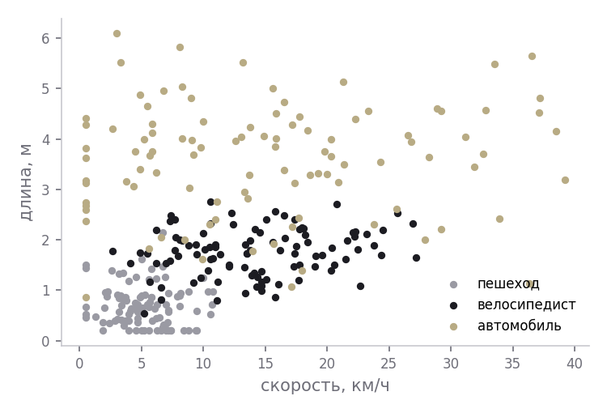
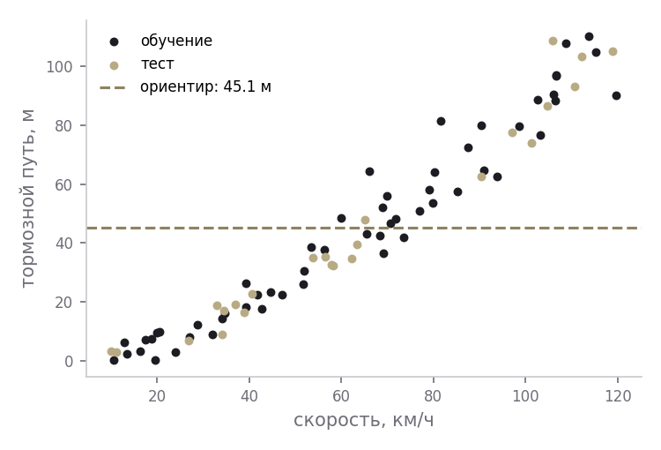
ЗАДАЧИ
Классификация и регрессия
1
Классификация
2
Регрессия
Ответ – класс: 0 пешеход, 1 велосипедист, 2 автомобиль
Ответ – число: тормозной путь в метрах
9 класс · Тема 1 · Блок 1 · Что такое машинное обучение
12
Notes:
Две главные задачи обучения с учителем на данных нашей практики. Слева классификация: ответ – один из конечного набора классов (пешеход, велосипедист, автомобиль), классы кодируем числами 0, 1, 2. Видно, что по длине машины хорошо отделяются, а пешеходы и велосипедисты перекрываются. Справа регрессия: ответ – число, тормозной путь в метрах в зависимости от скорости. Точки не лежат на гладкой кривой: к физической формуле добавлен шум – ветер, уклон, износ шин. Пунктир – самый глупый прогноз «всегда средний путь», к нему вернемся на слайде 21. Спросите: время прибытия автобуса – классификация или регрессия? А «опоздает / не опоздает»? (Регрессия и классификация – одна ситуация, разные вопросы.)

Slide 13
ЖИЗНЕННЫЙ ЦИКЛ
Пять этапов работы
1
2
3
4
5
Сбор
→
Разметка
→
Анализ
→
Обучение
→
Оценка
Какие данные нужны и что важно знать про объект
Правильный ответ для каждого примера
Распределения, ошибки, странные значения
Несколько алгоритмов, выбор лучшего
Проверка на отложенных данных
Модель – только четвертый этап. Сегодня на практике: сбор (генераторы данных), анализ и подготовка выборок для обучения и оценки.
9 класс · Тема 1 · Блок 1 · Что такое машинное обучение
13
Notes:
Работа специалиста по машинному обучению – это не только модель. Пять этапов: 1) сбор данных – решаем, что нужно знать про объект, договариваемся с заказчиком; 2) разметка – для каждого примера нужен правильный ответ: люди обводят объекты рамками, эксперты проверяют спорные случаи (например, врач подтверждает, что на снимке опухоль, а не засвет); это долго, дорого и полностью не автоматизируется; 3) исследовательский анализ – смотрим распределения признаков, ищем ошибки и странные значения; 4) обучение – пробуем несколько алгоритмов; 5) тестирование и оценка – сравниваем модели и решаем, что дальше: собрать данные, поменять настройки или взять другой алгоритм. Обратите внимание: модель – только четвертый этап. Практика сегодня покрывает этапы 1, 3 и подготовку к 4 и 5. Этапы по статье Яндекс Практикума.

Slide 14
ИССЛЕДОВАТЕЛЬСКИЙ АНАЛИЗ
Смотрим на данные до модели
0.69 · 1.75 · 3.60
длина, м – полезный признак
5.3 · 14.1 · 15.2
скорость, км/ч – отделяет пешеходов
43.7 · 44.0 · 44.1
расстояние, м – бесполезен
средние по классам: пешеход · велосипедист · автомобиль
9 класс · Тема 1 · Блок 1 · Что такое машинное обучение
14
Notes:
Этап анализа на наших данных: для каждого признака считаем среднее по классам. Длина: 0,69 м у пешеходов, 1,75 у велосипедистов, 3,60 у автомобилей – признак явно полезен. Скорость: 5,3 / 14,1 / 15,2 км/ч – пешехода отличает, а велосипедиста от машины в городе почти нет. Расстояние до объекта: 43,7 / 44,0 / 44,1 м – почти одинаково у всех, признак бесполезен. Так и задумано в генераторе: расстояние от класса не зависит. Правило: если среднее признака почти одинаково у всех классов, признак, скорее всего, не помогает их различать (обратное не всегда верно, но для начала хорошая проверка). Формулы среднего и разброса – в теории ноутбука. Задание 4 практики.

Slide 15

03
Выборки
Как честно проверить, что модель научилась, а не запомнила
9 класс · Тема 1 · Блок 1 · Что такое машинное обучение
15
Notes:
Раздел 03 – главный на сегодня. Вопрос: как узнать, хорошо ли модель будет работать на новых объектах, если новых объектов у нас нет? Ответ: отложить часть данных и не показывать их модели до самого конца.

Slide 16
ОБОБЩАЮЩАЯ СПОСОБНОСТЬ
Модель-зубрила
1.0
0.289
ЗУБРИЛА В КОДЕ
model = {}
for x, c in zip(X, y):
model[tuple(x)] = c
model.get(tuple(x_new),
default)
точность на обучающей выборке
точность на новых объектах
запомнила все ответы
как у ответа «всегда автомобиль»
Выучить ответы – не значит научиться. Качество модели проверяют только на данных, которых она не видела при обучении.
!
9 класс · Тема 1 · Блок 1 · Что такое машинное обучение
16
Notes:
Эксперимент из практики. Модель-зубрила просто запоминает все обучающие объекты с ответами в словаре. Если спросить ее про знакомый объект – ответит без ошибки; про незнакомый – ответит самым частым классом. На обучающей выборке точность 1,0 – идеально. На тестовой – 0,289, ровно как у модели «всегда отвечай автомобиль»: ни одного тестового объекта она раньше не видела. Спросите: на каком экзамене зубрила сдаст на пятерку? (Если билеты совпадают с тем, что он выучил.) Вывод: точность на обучающих данных ничего не говорит о качестве. Нужно проверять на данных, которых модель не видела. Задание 7 практики.

Slide 17
ВЫБОРКИ
Обучающая, валидационная, тестовая
147
63
90
Обучение
Валидация
Тест
300 объектов беспилотника
1
Обучение
2
Валидация
3
Тест
учебник: по нему модель учится
пробный экзамен: выбираем настройки
экзамен: один раз в конце
n_test = int(N · test_size) = int(300 · 0.3) = 90
Тест – один раз. Все подборы – на валидации.
9 класс · Тема 1 · Блок 1 · Что такое машинное обучение
17
Notes:
Делим данные на три части. Обучающая выборка – по ней модель учится, как ученик по задачам из учебника. Валидационная – по ней выбираем настройки модели, как пробный экзамен. Тестовая – оцениваем качество один раз в конце, как настоящий экзамен; его не пересдают. Числа из практики: 300 объектов, 30 % в тест – 90 объектов, 210 в обучение; от обучения еще 30 % на валидацию – 63, остается 147. Формула: в тест идет int(N · test_size) объектов – целая часть произведения. Спросите: почему нельзя подбирать настройки по тесту? (Мы подгоним модель под экзамен, и его оценка станет слишком хорошей.) Задание 5 практики.

Slide 18


ВЫБОРКИ
Сначала перемешать
По порядку
ФИШЕР – ЙЕЙТС
idx = list(range(n))
for i in range(n-1, 0, -1):
j = rnd.randrange(i+1)
idx[i], idx[j] = \
idx[j], idx[i]
тест: 90 автомобилей, 0 пешеходов
После перемешивания
Перемешиваем номера, а не объекты: по одним номерам собираем X и y – пары не разрываются.
тест: 33 · 31 · 26
■ пешеход ■ велосипедист ■ автомобиль
9 класс · Тема 1 · Блок 1 · Что такое машинное обучение
18
Notes:
Покажите две полоски: каждый квадрат – пятый по счету объект данных, цвет – класс. Верхняя: данные записаны по порядку, как их часто и хранят, – сначала все пешеходы, потом велосипедисты, потом машины. Если без перемешивания отрезать последние 30 %, в тест попадут 90 автомобилей и больше ничего, а в обучении останется всего 10 машин. Такая проверка бессмысленна. Нижняя полоска – после перемешивания: классы идут вперемешку. Перемешивают не сами объекты, а их номера – по одному списку номеров собирают и X, и y, поэтому пары не разрываются. Алгоритм Фишера – Йейтса: идем с конца, на шаге i выбираем случайное j от 0 до i и меняем элементы местами. Его ученики напишут сами в задании 2 и увидят, что он совпадает с random.shuffle. Для реальных данных беспилотника, записанных по заездам, иногда специально делят по заездам целиком – это разговор для старших классов.

Slide 19
ВЫБОРКИ
Редкий класс: стратификация
10 из 210
велосипедистов в данных – меньше 5 %
от 1 до 6
в тесте при обычном разбиении
всегда 3
при стратификации: каждый класс делим отдельно
9 класс · Тема 1 · Блок 1 · Что такое машинное обучение
19
Notes:
Эксперимент из практики: оставим всех пешеходов и автомобили, но только 10 велосипедистов – меньше 5 % данных. При обычном случайном разбиении 30 % в тест попадает то 1, то 6 велосипедистов, в зависимости от зерна (серые столбики). При одном велосипедисте в тесте одна ошибка – это 100 % ошибок по классу; при неудачном зерне их могло не оказаться вовсе. Стратифицированное разбиение делит каждый класс отдельно: из 10 велосипедистов в тест всегда идут int(10 · 0,3) = 3 (золотые столбики), доли классов в обучении и тесте совпадают. Свяжите с беспилотником: редкие, но опасные объекты – ребенок, животное, упавший груз – должны быть и в обучении, и в тесте. Задание 6 практики.

Slide 20
ВЫБОРКИ
Утечка данных
1
Дубли
0.289
0.811
Одинаковые объекты или соседние кадры одного видео по разные стороны разбиения
зубрила, честное разбиение
зубрила, каждый объект записан дважды
2
Нормализация по всем данным
min и max считают только по обучающей выборке
134 из 180 тестовых объектов уже были в обучении
3
Подбор по тесту
Модель ничему не научилась – она узнала знакомые билеты.
Настройки выбирают на валидации, тест – один раз
Если оценка подозрительно хорошая – ищите утечку.
9 класс · Тема 1 · Блок 1 · Что такое машинное обучение
20
Notes:
Утечка – когда информация из теста попадает в обучение, и оценка становится слишком хорошей и лживой. Эксперимент из практики: представим, что каждый объект записали дважды (два датчика прислали один и тот же кадр). После разбиения 134 из 180 тестовых объектов оказались и в обучении. Зубрила, который на честных данных давал 0,289, теперь «сдает экзамен» на 0,811 – не научившись ничему, просто узнав знакомые билеты. Три частых источника утечки: одинаковые объекты по обе стороны разбиения (дубли, соседние кадры одного видео); нормализация признаков по всем данным вместо обучающих (разберем в работе по kNN); подбор настроек по тесту. Лекарство: удалять дубликаты до разбиения, считать все по обучающей выборке и проверять пересечение, как функция count_leaks в задании 7.

Slide 21
ОЦЕНКА
С чем сравнивать: модель-ориентир
Классификация
Регрессия
6.5 м
всегда самый частый класс
всегда среднее обучающих ответов
0.289
34.0 м
RMSE настоящей модели kNN на тех же данных
в 5 раз лучше ориентира
accuracy на тесте: «всегда автомобиль»
RMSE на тесте: «всегда 45.1 м»
Модель, которая не обгоняет ориентир, бесполезна. Считайте ориентир до любой модели.
9 класс · Тема 1 · Блок 1 · Что такое машинное обучение
21
Notes:
Прежде чем радоваться качеству модели, нужно знать, сколько можно получить «даром». Модель-ориентир – самая глупая модель, которая все равно что-то угадывает. Для классификации – всегда отвечать самым частым классом обучающей выборки: у нас это автомобиль (74 из 210), на тесте такая модель дает точность 0,289. Для регрессии – всегда отвечать средним: средний тормозной путь в обучении 45,1 м, типичная ошибка на тесте (RMSE) 34,0 м. Для сравнения: в работе по kNN настоящая модель ошибается в среднем на 6,5 м – в пять раз лучше ориентира. Любая модель обязана обгонять ориентир; точность 0,5 кажется неплохой, но если ориентир дает 0,6 – модель хуже угадывания. Формулы accuracy, MSE, RMSE – в ноутбуке. Задания 7 и 8.

Slide 22

04
Практика: данные своими руками
Все, что стоит в готовой ячейке следующих работ, пишем сами
9 класс · Тема 1 · Блок 1 · Что такое машинное обучение
22
Notes:
Раздел 04. Практика устроена так же, как следующие: пишем функции сами, только встроенный Python и модуль random. После этой работы в готовой ячейке, с которой начинаются работы по kNN и другим моделям, не останется ни одной непонятной строки – она будет совпадать с кодом учеников до последнего числа.

Slide 23
ПЛАН ПРАКТИКИ
Восемь заданий – одна готовая ячейка
1
Тормозной путь: формула + шум
2
Фишер – Йейтс
3
Данные беспилотника
4
Разведка данных
make_braking
shuffle_indices
make_road_objects
describe · class_counts
5
210 / 90, как в kNN
6
Редкий класс
7
Ориентир и утечка
8
Ориентир регрессии
train_test_split
stratified_split
most_frequent ·
memorizer · leaks
mean · mse
Только встроенный Python и random через свой генератор. После каждой функции – строки «ожидается …».
9 класс · Тема 1 · Блок 1 · Что такое машинное обучение
23
Notes:
Пройдите по плану. Задание 1 – генератор замеров тормозного пути: формула плюс шум, зерно генератора. Задание 2 – перемешивание Фишера – Йейтса, сверка с random.shuffle. Задание 3 – генератор объектов беспилотника (главное задание). Задание 4 – разведка: столбец, среднее и разброс, число объектов по классам, средние по классам. Задание 5 – train_test_split (главное задание): 210 и 90 объектов, первый обучающий объект [37.1, 4.52, 1.78, 77.9] – ровно как в работе по kNN. Задание 6 – стратифицированное разбиение. Задание 7 – ориентир, зубрила и утечка. Задание 8 – ориентир для регрессии. Правило работы: только встроенный Python и random через свой генератор; после каждой функции – строки «ожидается», по которым ученик проверяет себя сам.

Slide 24
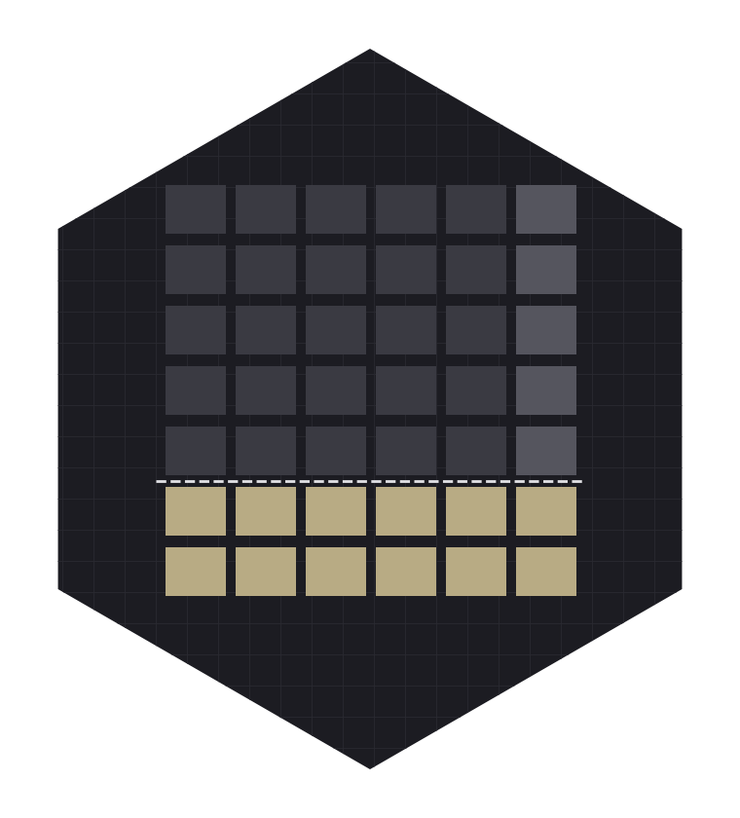
ИТОГ ЗАНЯТИЯ
Что должно остаться в голове
01
Правила из примеров
02
Три вида обучения
данные + ответы → модель
с учителем, без учителя, с подкреплением
03
Объект, признаки, ответ
04
Выучить ≠ научиться
X[i] и y[i] – неразрывная пара
качество – только на новых данных
05
Три выборки
06
Перемешать, стратифицировать
обучение, валидация, тест – один раз
без утечек, с ориентиром
9 класс · Тема 1 · Блок 1 · Что такое машинное обучение
24
Notes:
Попросите двух-трех учеников своими словами объяснить, чем машинное обучение отличается от программирования и зачем делить данные на выборки. Пройдитесь по шести пунктам. Анонсируйте следующее занятие: первая настоящая модель – метод k ближайших соседей, которая работает на тех самых данных, что ученики сгенерировали сегодня.

